Slide 1
GGY464
KONUT FİNANSMANI VE YÖNETİMİ
Dr. Hüseyin YURDAKUL
Ankara Üniversitesi UBF Gayrimenkul Geliştirme ve Yönetimi Bölümü

Slide 2
Konut Finansmanı
Konut Sorunu:
Birincil Konut Sorunu: Barınma amaçlı
İkinci Konut Sorunu: Daha iyi konutlarda oturma isteği
Kişilerin konuta olan talepleri gelir düzeylerine bağlı olarak değişmektedir.
Ekonomik mal olan konutların yatırım amaçlı edinilmesi
Konut probleminin kökeninde, konut fiyatlarının bireylerin birikimleriyle satın alacakları düzeyde olmaması yatar. Bu sorunun çözümü:
Bireylerin uzun yıllar boyunca tasarruf etmeleri veya
Tasarruf fazlasına sahip birimlerden tasarrufların belirli bir bedel karşılığında ödünç alınmasına,
bağlıdır.

Slide 3
Konut Finansmanı
Konut sorununun çözümüne destek sağlayan unsurlar:
Arsa: Konut yapımına elverişli, altyapısı hazır arsa miktarının artırılması konut üretimini artırır.
Teknoloji: Konut yapımında modern teknolojinin kullanılması daha hızlı, daha ekonomik konut üretimine izin verir.
Finansman: Konut sorunu büyük ölçüde finansman sorunudur. Konut almak isteyenlere kaynak sağlayarak, konut sorununu giderir.

Slide 4
Konut Finansmanı
Konut Finansmanı:
Konut edinmeleri amacıyla tüketicilere kredi kullandırılması,
Konutların finansal kiralama yoluyla tüketicilere kiralanması,
Sahip oldukları konutların teminatı altında tüketicilere kredi kullandırılması ve
Bu kredilerin yeniden finansmanı amacıyla kredi kullandırılmasıdır.
Konut Finansmanı Kuruluşları:
Konut finansmanı kapsamında doğrudan tüketiciye kredi kullandıran ya da finansal kiralama yapan bankalar,
BDDK tarafından konut finansmanı faaliyetinde bulunması uygun görülen finansal kiralama şirketleri ve finansman şirketleridir.

Slide 5
Konut Finansmanı
Konut finansmanı kuruluşları tarafından, konut edinme amacının yeterli bilgi ve belgeyle tespit edilmesi ve kullandırılan kredinin veya yapılan finansal kiralamanın ipotek veya SPK’ca uygun görülen teminatlar ile güvence altına alınması zorunludur.
SPK konut finansmanı kapsamında her aşamada SPK’ca belirlenen nitelikleri haiz değerleme kuruluşları tarafından değerleme yapılmasını zorunlu tutabilir.
Hazine Müsteşarlığı, konut finansmanına ilişkin sigorta sözleşmeleri ile ilgili usul ve esasları; Gümrük ve Ticaret Bakanlığı ise konut finansmanı kapsamında tüketicilere kullandırılan kredilerin veya alacakların yeniden finansmanına ilişkin usul ve esasları belirlemeye yetkilidir.

Slide 6
Konut Finansmanı
Konut Finansmanı Kurumlarının fonksiyonu, tasarruf sahiplerinden topladıkları fonları, uzun vadeli konut kredileri halinde dönüştürerek, ipotek karşılığında ihtiyaç sahiplerine aktarmaktır.
Bu kurumlar, konut piyasasına likidite sağlayan birincil kurumlardır.
Kurum, kural ve finansman araçlarıyla gelişmiş olan ekonomilerde bireylerin konut edinmesi kolay olurken, gelişmiş olmayan ekonomilerde daha zor olmaktadır.
Gelişmiş ülkelerde gayrimenkul piyasaları kurumsal bir yapıya sahip olup, sermaye piyasaları ile bağlantısı sağlanarak, sağlıklı gelişimine destek olunmuştur.

Slide 7
Konut Finansmanı
Konut finansman yöntemleri ülkelere göre değişmektedir.
ABD-İngiltere: İpotekli konut kredilerine dayanan menkul kıymetleştirme baskın bir yöntem,
Belçika: Konut kredisinin 1/3 devlet kurumu kontrol etmekte kanalın, diğer tasarruf bankaları,
Almanya: Tasarruf bankaları ve ihtisaslaşmış ipotek bankaları,
İtalya: %70 kişisel tasarruflar,
Hollanda: Bankaların ipotekli kredilerde yoğun rekabeti
Ancak ortak amacı, konutu olmayan bireylerin konut sahibi olmasıdır.
Bu amaca ulaşmada;
Uzun vadeli konut kredisinin sağlanabildiği bir ekonomik ortam
Kurumsal bir niteliğe kavuşmuş konut piyasası
İşlemlerin yetkilendirilmiş kişi ve kurumlar tarafından yapılması
Hukuki altyapı

Slide 8
Etkin Konut Finansmanı Sisteminin Ön Koşulları
Sistemin konut satın alacak düzeyde kredi arz etmesi
Tasarruf oranları düşük ve tasarruf açığı olmamalı,
Tahsis edilen kredi miktarı:
Bireylerin tasarruf oranları
Konut fiyatları
Arz edilecek kredilerin ödenebilecek koşullara sahip olması
Kredi kullananın ödeme kapasitesi-Gelir durumu
Kredilerin faiz oranları
Kredilerin vade yapısı
Geri ödeme süresinin uzun bir vadeye yayılması
Uzun vade
Konut bedelinin yüksek olması
Kredi kullananın yükümlülüğü
Sistemin gelişmişliğine ilişkin bir gösterge

Slide 9
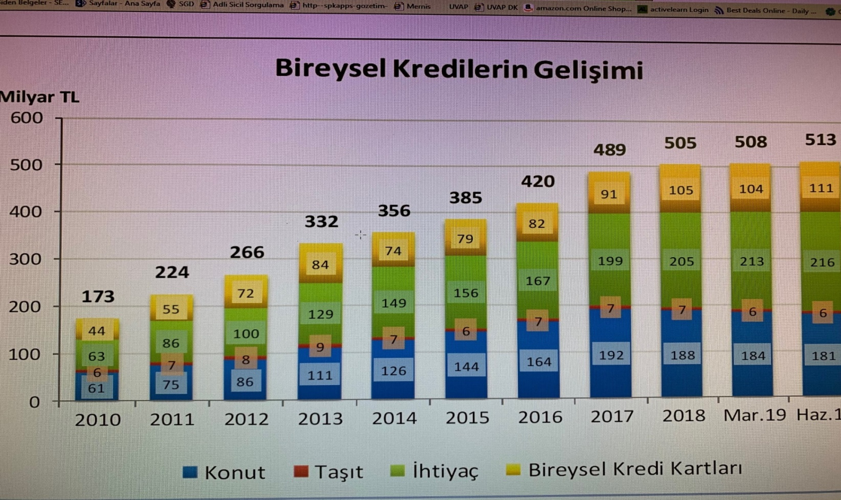
Konut Finansmanı

Slide 10
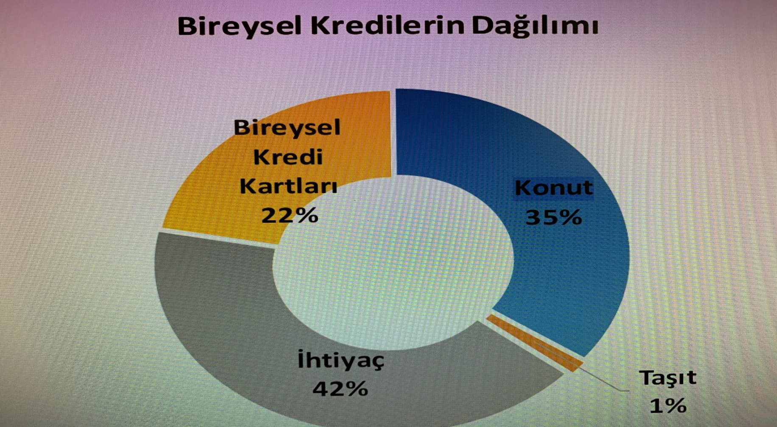
Konut Finansmanı

Slide 11
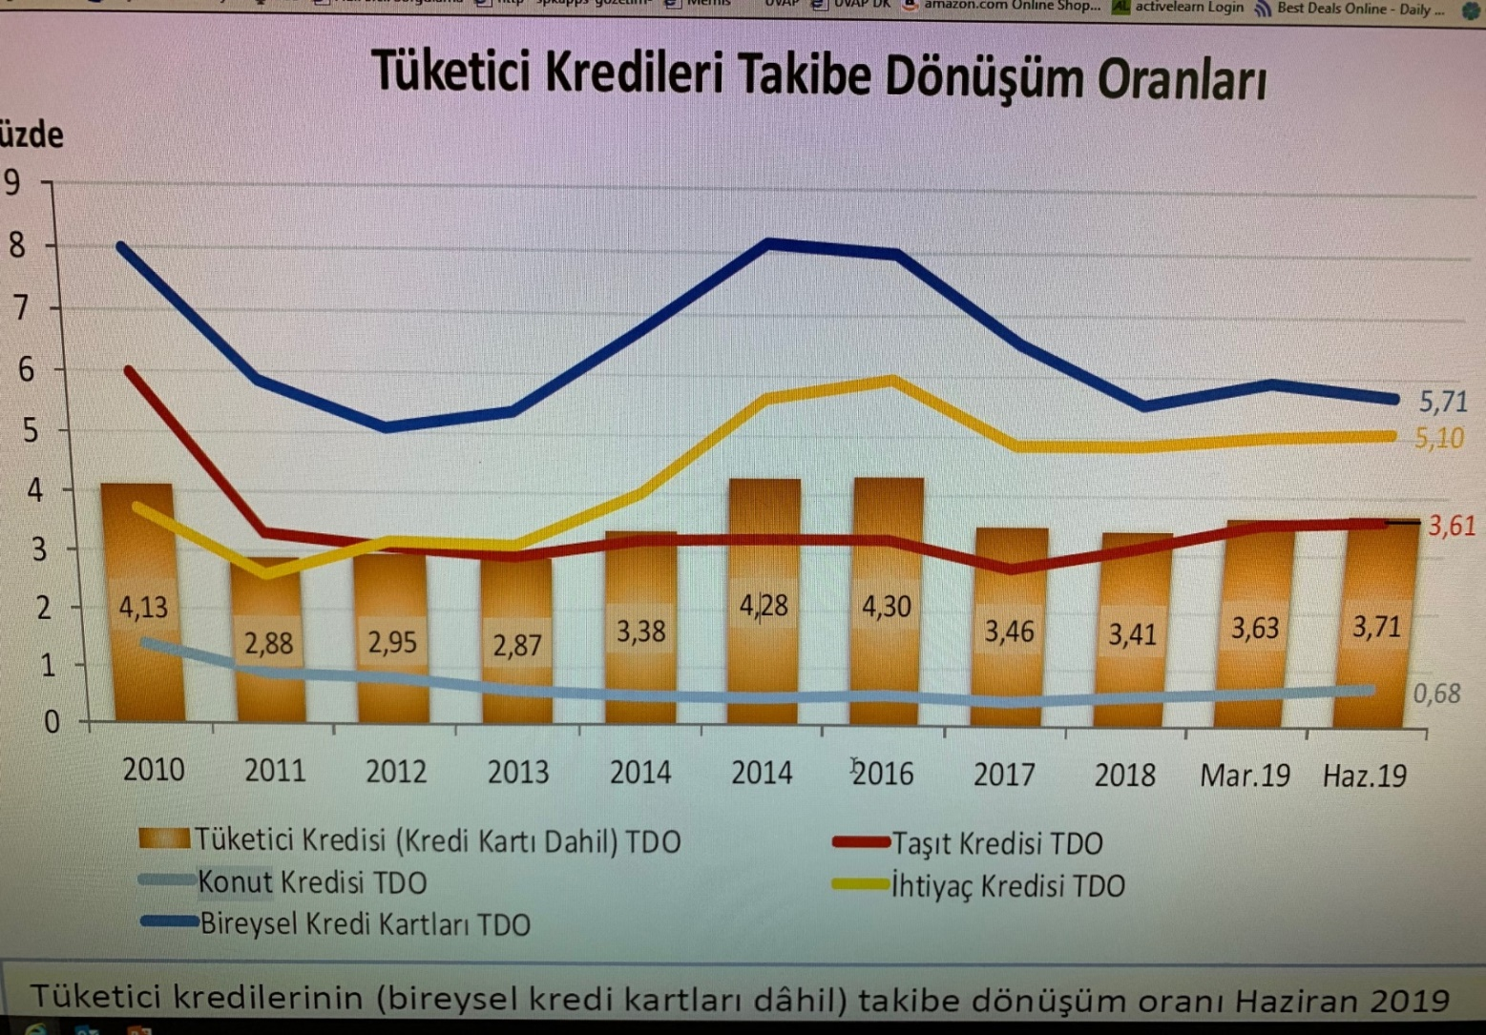
Konut Finansmanı

Slide 12
Konut Finansmanı
Yıllar | Konut ve Kira Harcaması (%)
2002 | 27,33
2003 | 28,29
2004 | 26,99
2005 | 25,91
2006 | 27,17
2007 | 28,91
2008 | 29,06
2009 | 28,24
2010 | 27,12
2011 | 25,81
2012 | 25,81
2013 | 24,95
2014 | 24,76
2015 | 26,04
2016 | 25,19
2017 | 24,66
2018 | 23,67
Kaynak: TÜİK, Kasım 2019

Slide 13
Konut Finansmanı

Slide 14
Konut Finansman Sistemleri
Konut finansman sistemi ülkelere göre değişmekte olup, evrensel bir sistem bulunmamaktadır.
Uygulamada 4 yöntem söz konusudur.
Doğrudan Finansman Sistemi
Sözleşme Sistemi
Mevduat Finansman Sistemi
İpotek Bankası Sistemi

Slide 15
Doğrudan Finansman Sistemi
Ek kaynağın kişisel ilişkilerle, kaynak fazlasına sahip birey veya kurumlardan doğrudan temin edilmesidir.
Sistemin en önemli özelliği, kaynağın aracısız temin edilmesidir.
Genellikle aile bireyleri ve yakın çevreden temin edilir.
Karşılıklılık söz konusudur.
Konut piyasasının organize olmadığı gelişmekte olan ülkelerde yoğun bir şekilde kullanılmaktadır.
Müteahhitlerin, belirli bir kısmını peşin, kalan kısmını doğrudan vadeli olarak müşterilere satmaları da doğrudan finansman sistemidir.

Slide 16
Sözleşme Sistemi
Konut satın almak isteyen fakat yeterli nakde sahip olmayan bireylerin, tasarruflarının ve kullandıkları kredilerin piyasa faiz oranlarının altında bir oranla işleme tabi tutulduğu bir konut finansman sistemidir.
Birey, tasarruflarını finansman kurumunda bir hesaba piyasa faiz oranlarının altında bir faiz ile yatırır.
Sistemin en önemli özelliği, sisteme son girenlerin, sisteme ilk girenleri finanse etmesidir.
Tasarruf, belirli bir tutara ulaşana kadar hesapta kalır, faiz kazanır. Konut satın alınmak istendiğinde, ihtiyaç duyulan tutar kredi kurumu tarafından karşılanır.
Kredinin faiz oranı piyasa faiz oranlarının altındadır.

Slide 17
Sözleşme Sistemi
Devlet sübvansiyonları vardır (Tasarruf primleri)
Ekonomik istikrar önemlidir.
Yöntem karşılıklı fedakarlığa dayanmaktadır.
Türkiye’de Emlak Bankası konut edinmek isteyenlere 1988 yılına kadar tasarruf hesabı açtırarak belirli bir süre beklenilmesi sonucu 15 yıl gibi uzun vadeli düşük faizli konut kredisi kullandırmıştır.

Slide 18
Mevduat Finansman Sistemi
Mevduat toplayan finansal kurumların, bu mevduatların bir kısmını veya tamamını konut kredisi olarak kullandırmasına dayanan bir sistemdir.
Ticari bankalar, tasarruf bankaları, tasarruf ve kredi birlikleri, yapı toplulukları ve emeklilik fonları piyasadan topladıkları tasarrufları konut kredisi olarak kullandırırlar.
Ekonomik istikrarın olmadığı ekonomilerde kısa vadeli olarak toplanan tasarrufların, uzun vadeli krediler olarak kullandırılması finansal kurumların belirli risklere maruz kalmasına neden olmaktadır.

Slide 19
İpotek Bankası Sistemi
Krediye konu konutlar ipotek edilmekte ve ipoteğe dayalı olarak bankalar tarafından ihraç edilen menkul kıymetler vasıtasıyla uzun vadeli finansman imkanı yaratılmaktadır.
İpotek bankacılığının fonksiyonları:
Finansman
Hizmet
Yatırım
Dönüşüm
Sigorta

Slide 20
İpotek Bankacılığının Fonksiyonları
Finansman Fonksiyonu:
Kredi olarak verilecek kaynakların toplanması
Kaynakların konut ipoteği karşılığı kullandırılması
Hizmet Fonksiyonu:
Kredi borcunun aylık anapara ve faiz ödemelerinin toplanması
Kayıtların tutulması
Ödenmesi gerekli vergiler ve risk sigortası için taahhüt edilen hesapların tutulması
Yatırım Fonksiyonu:
İpotek bankası veya bir başka yatırımcı tarafından yerine getirilebilir
İpotek kredilerinin devir edilmeyerek bilançoda tutulması
Menkul kıymetleştirme
Bilanço içi
Bilanço dışı

Slide 21
İpotek Bankacılığının Fonksiyonları
Dönüşüm Fonksiyonu:
İpotek kredisinin yatırımcılara daha kolay satılabileceği bir biçime dönüştürme
Çok sayıdaki ipoteği bir araya getirerek ipotek havuzları oluşturma
Havuzun getirisine bağlı menkul kıymetler ihraç etme
Nakit akışlarının sürekliliğinin sağlayacak sigorta mekanizmalarını kullanma
Kredi kullanana hayat sigortası
Anapara ve faiz ödemelerinin sigortalanması
Sigorta Fonksiyonu:
Menkul kıymet alıcılarının haklarının garanti altına alınması
Garanti veren kurum tarafından yerine getirilmeyen yükümlülüklerin karşılanması

Slide 22
İpotek Bankacılığı
İpotek bankacılığının işlerliği için;
Gelişmiş sermaye piyasaları
Bireysel ve kurumsal yatırımcılar
İhraç edilen menkul kıymetlerin likiditesi için gelişmiş ikincil piyasa
Çeşitli vergi avantajları (Hem ihraççılar hem de yatırımcılar için)

Slide 23
Türkiye’de Konut Finansmanı Uygulamaları
Türkiye’de:
Sosyal güvenlik kuruluşlarının oluşturduğu konut finansmanı sistemi
Bankaların oluşturduğu konut finansmanı sistemi
Merkezi yönetiminin oluşturduğu konut finansmanı sistemi

Slide 24
Türkiye’de Konut Finansmanı Uygulamaları
Sosyal Güvenlik Kuruluşlarının Oluşturduğu Konut Finansmanı Sistemi:
Sosyal güvenlik kurumları büyük miktarlarda tasarruflara sahiptir.
Bu tasarrufları, gayrimenkul satın alarak yatırım yapabildiği gibi, inşa ettikleri konutları üyelerine uygun koşullarda satabilmekte veya üyelerine konut edimini için uygun koşullarda kredi sunabilmektedir.
SSK, Bağ-Kur, OYAK gibi kuruluşlar üyelerine konut edimini için çeşitli vade ve faiz oranlarında kredi kullandırmışlardır.
1963-1980 yılları arası toplam özel konut yatırımlarının %10’una kadar kredi SSK tarafından sağlanmıştır.
SSK, aktif üyelerinin kurduğu kooperatiflere uygun faiz oranları ile kredi kullandırmıştır.
1984 yılında Toplu Konut Kanunu’nun çıkarılması ile SSK’nın konut kredisi verme faaliyeti sona ermiştir.

Slide 25
Türkiye’de Konut Finansmanı Uygulamaları
Sosyal Güvenlik Kuruluşlarının Oluşturduğu Konut Finansmanı Sistemi:
Bağ-Kur’da aktif üyelerinin kurduğu kooperatiflere 1980 yılına kadar uygun faiz oranları ile kredi kullandırmıştır.
OYAK, konut edindirmek için üyelere kredi kullandırdığı gibi, mülkiyetinde bulunan arsalara inşa ettiği konutları peşin veya taksitle satmıştır.
Üyelerinin kurduğu kooperatiflere de uygun koşullarda kredi sağlamıştır.

Slide 26
Türkiye’de Konut Finansmanı Uygulamaları
Bankaların Oluşturduğu Konut Finansmanı Sistemi:
1979 yılına kadar bankalar, gayrimenkul alımı ve gayrimenkul kredilerine ilişkin yasak nedeniyle sektöre yeterli kaynak sağlamamıştır.
Yüksek enflasyon ve yüksek faiz, uzun vadeli ve sabit faizli konut kedileri kullanımını engellemiştir.
1990’lı yıllardan itibaren ticari bankalar bireysel krediler içerisinde konut kredileri de verilmeye başlanmıştır.
Dövize endeksli konut kredisi kullandırılması, döviz kurlarındaki artışlar sonucunda ödenmeme riskini çıkarmış, dövizzedeler oluşturmuştur.
1926 yılında kurulan Emlak Bankası, uzun yıllar ucuz konut kredisi sağlamıştır.
Emlak Bankası, Yapı Tasarrufu Kredileri kullandırmıştır.
Bu kredilerin özelliği, konut edinmek için gerekli kaynağın bir kısmı kredi isteyen tarafından tasarruf edilerek, kredinin verileceği tarihe kadar bankada bloke hesap şeklinde biriktirilmesidir.

Slide 27
Türkiye’de Konut Finansmanı Uygulamaları
Bankaların Oluşturduğu Konut Finansmanı Sistemi:
1979 yılına kadar bankalar, gayrimenkul alımı ve gayrimenkul kredilerine ilişkin yasak nedeniyle sektöre yeterli kaynak sağlamamıştır.
Yüksek enflasyon ve yüksek faiz, uzun vadeli ve sabit faizli konut kedileri kullanımını engellemiştir.
1990’lı yıllardan itibaren ticari bankalar bireysel krediler içerisinde konut kredileri de verilmeye başlanmıştır.
Dövize endeksli konut kredisi kullandırılması, döviz kurlarındaki artışlar sonucunda ödenmeme riskini çıkarmış, dövizzedeler oluşturmuştur.
1926 yılında kurulan Emlak Bankası, uzun yıllar ucuz konut kredisi sağlamıştır.
Emlak Bankası, Yapı Tasarrufu Kredileri kullandırmıştır.
Bu kredilerin özelliği, konut edinmek için gerekli kaynağın bir kısmı kredi isteyen tarafından tasarruf edilerek, kredinin verileceği tarihe kadar bankada bloke hesap şeklinde biriktirilmesidir.

Slide 28
Türkiye’de Konut Finansmanı Uygulamaları
Merkezi Yönetimin Oluşturduğu Konut Finansmanı Sistemi:
1982 yılında çıkarılan Toplu Konut Kanunu ile devlet konut sorunun çözümünde aktif roller üstlenmiş ve sektöre yoğun finansal destek sağlamıştır.
Konut Edindirme Yardımları:
1986 yılında çıkarılan düzenleme ile memur, işçi ve bunların emeklilerine konut edindirme yardımı sağlanmıştır.
265.096 kişi bu yardımlar vasıtasıyla ev sahibi olmuştur.
1996 yılında sonlandırılarak biriken tutarlar hak sahiplerine dağıtılmıştır.
Konut Sertifikaları:
TOKİ tarafından 1989 yılında Halkalı’da yapılan konutlar için ihraç edilmiştir.
Sertifika hamiline yazılı olup, 1 m2 standart konuta eşdeğer bir menkul kıymettir.
5 yıl vadeli olarak ihraç edilmiştir.
Borsaya kote edilmiştir.

Slide 29
Türkiye’de Konut Finansmanı Uygulamaları
Merkezi Yönetimin Oluşturduğu Konut Finansmanı Sistemi:
Toplu Konut Fonu:
Her yıl bütçeden %5 pay aktarılması ve Emlak Bankası’nın muhtelif gelirlerinin fona aktarılması planlanmış
Söz konusu aktarımın yapılmaması nedeniyle başarısız olmuştur.
Daha sonra fonun gelirleri bütçe dışı tutulmuştur.
1989 yılından itibaren verilen kredilerin endeksleme uygulamasına başlanmıştır.
Kredi faizleri enflasyona, taksitleri ise memur maaş artışına endekslenmiştir.
Fon gelirlerinin zaman içerisinde genel bütçeye alınması nedeniyle etkinliği azalmış ve 2001 yılında ortadan kaldırılmıştır.

Slide 30
Türkiye’de Konut Finansmanı Uygulamaları
Merkezi Yönetimin Oluşturduğu Konut Finansmanı Sistemi:
TOKİ
Toplu konut fonunun kaldırılması ile TOKİ’nin kaynakları büyük bir ölçüde azalmış ve genel bütçeden aktarılan ödeneklere bağımlı hale gelmiştir.
Günümüzde TOKİ gelirleri:
Gayrimenkul satış ve kira gelirleri
Kredi geri dönüşleri
Faiz gelirleri
Genel bütçe ödeneklerinden
oluşmaktadır.
Sosyal Konutlar: Alt ve orta gelir grubu
Kaynak Geliştirme ve Gelir Paylaşımı Projeleri: Sağlanan kaynakları sosyal konut projelerinin finansmanında kullanmak.

Slide 31
TEŞEKKÜRLER

